Slide 1
FJÄDERHOLMARNA
2020

Slide 2
12 januari Mild vinter tidig start för vårrustningen.

Slide 3
Toft Gustafva

Slide 4
Mastbetta Klara Hedelin

Slide 5
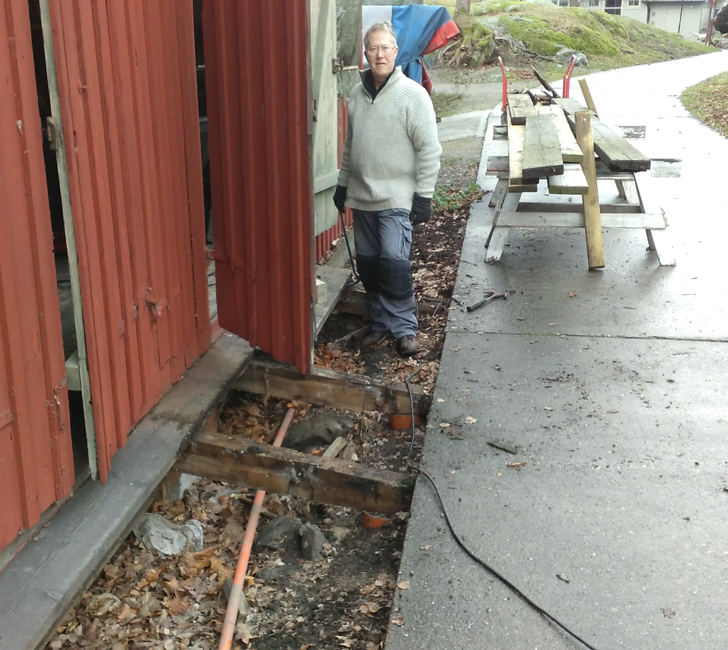

Slide 6
5 februari Ny plank utanför Hylshuset

Slide 7
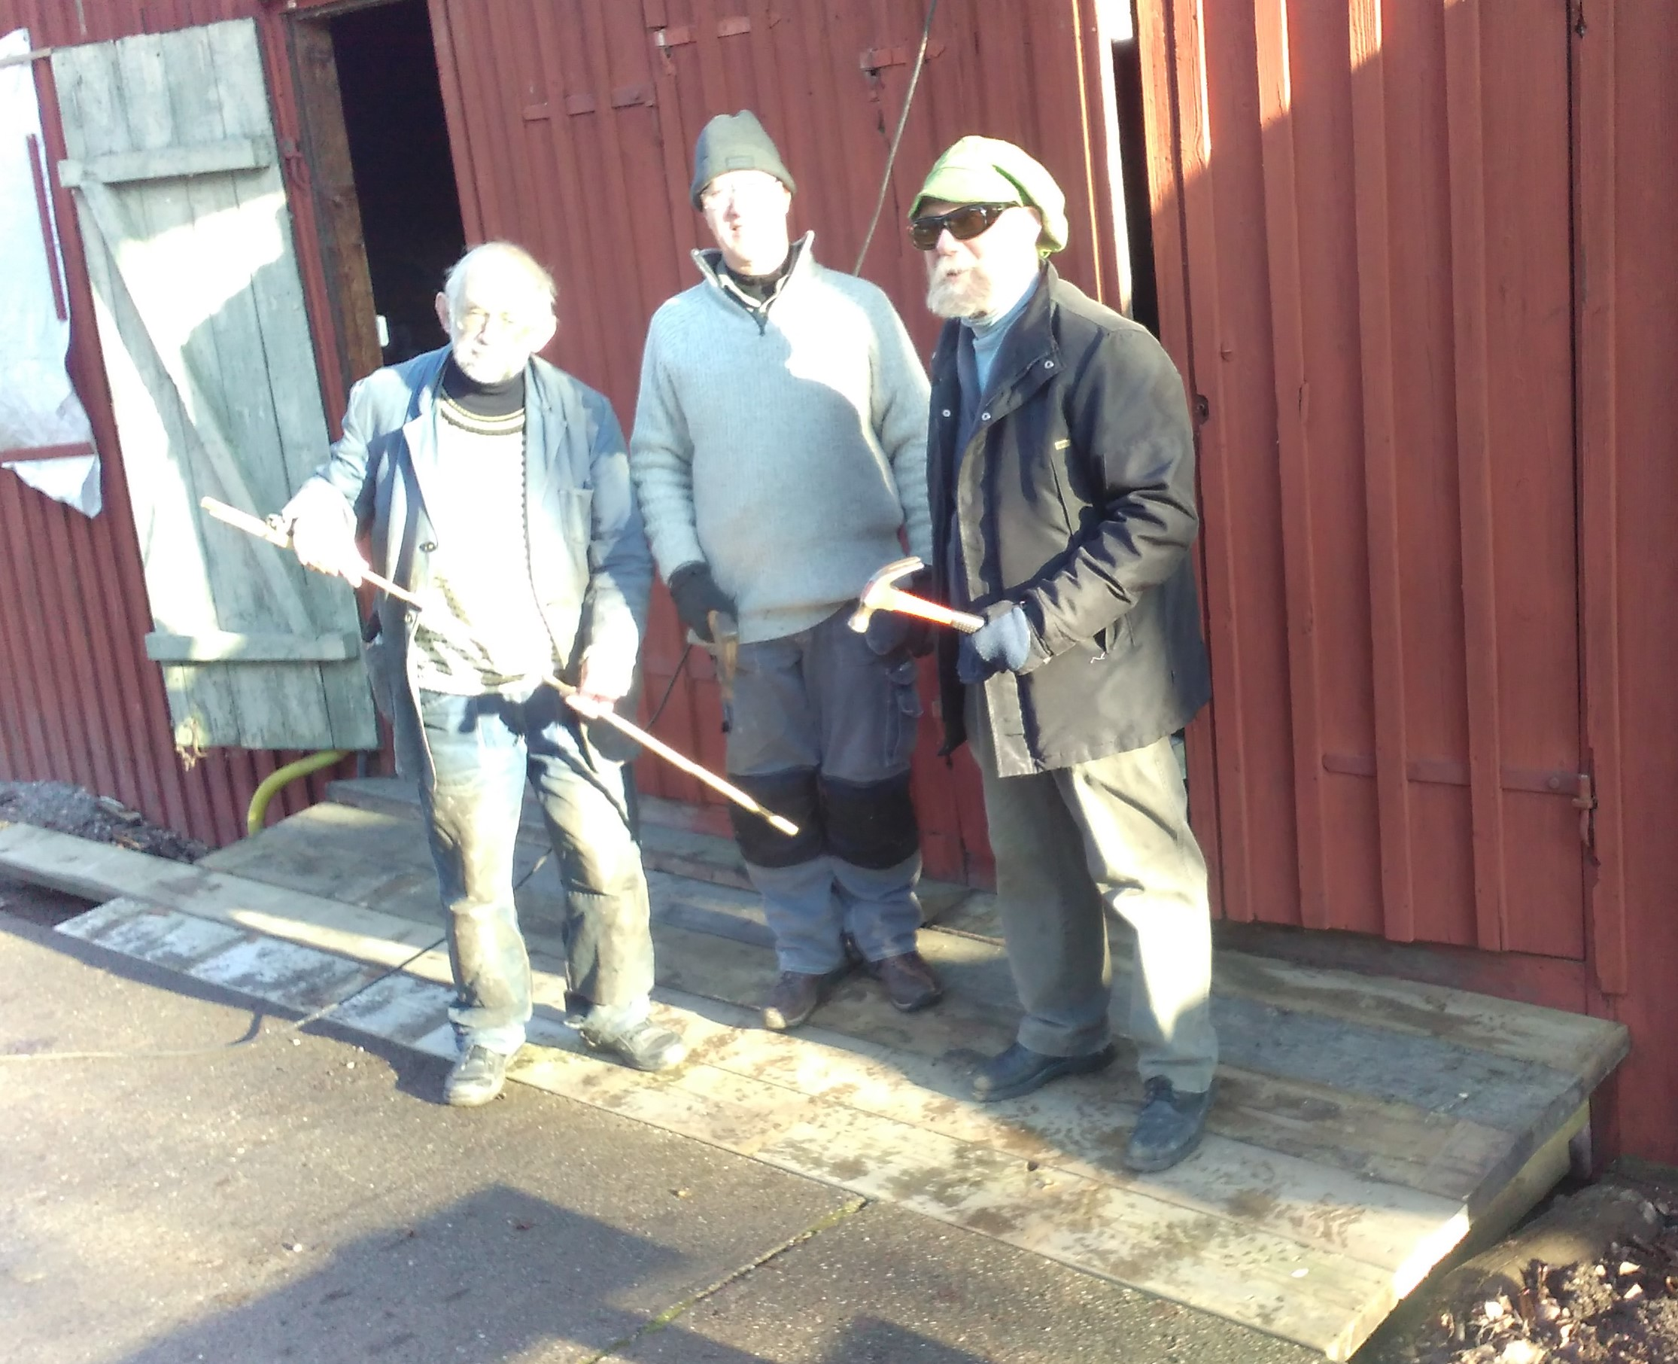

Slide 8
8 mars Reparation av bryggan efter vinterns högvatten

Slide 9
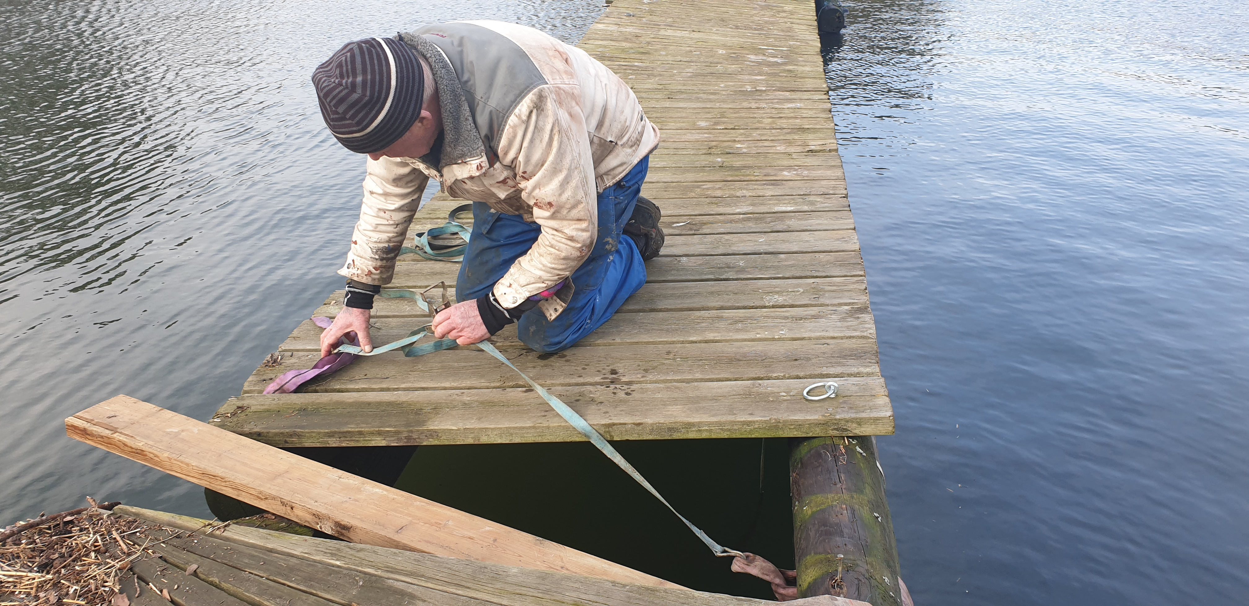

Slide 10
Fortsatt toftarbete

Slide 11
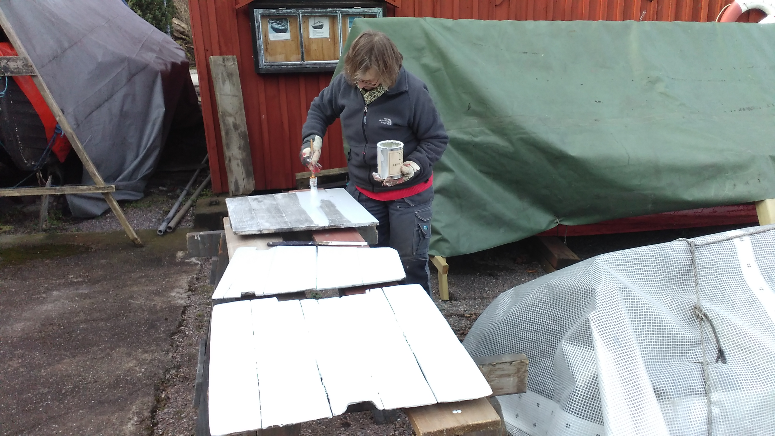

Slide 12
Forsmotorn

Slide 13
Vi planerade seglingar på Stora Värtan med tillfällig hamn under veckorna vid Samsöviken

Slide 14
26 april Sjösättning genomförd av ungdomssektionen

Slide 15
Chatrine länspumpade 5 maj.

Slide 16
Kaj vårrustade sumpen Julia på Lånnaön.

Slide 17
Ingemars lus

Slide 18
Coronaanpassad swishförsäljning.

Slide 19
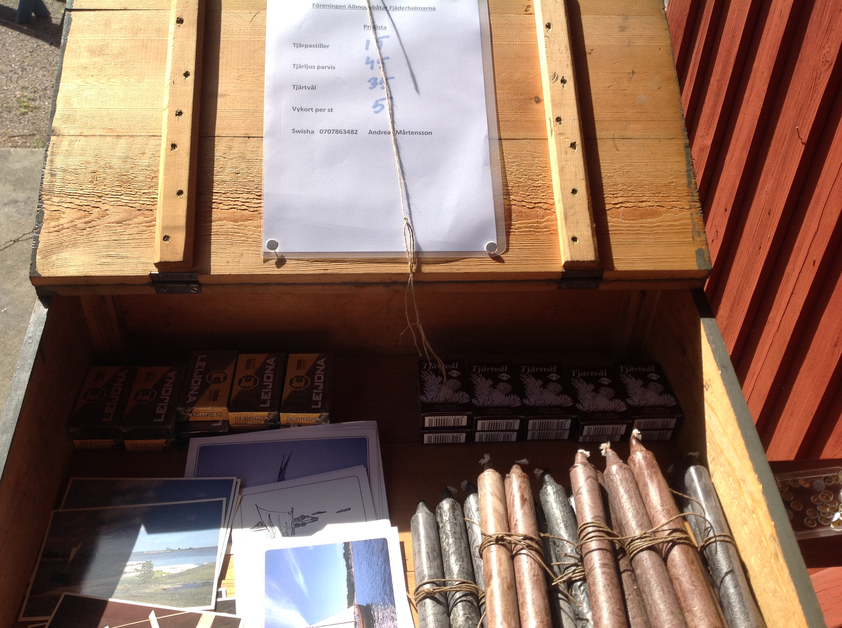

Slide 20
1 augusti Träbåtsutfärd

Slide 21
Besök av Viksbåten ”TÄLJA”

Slide 22
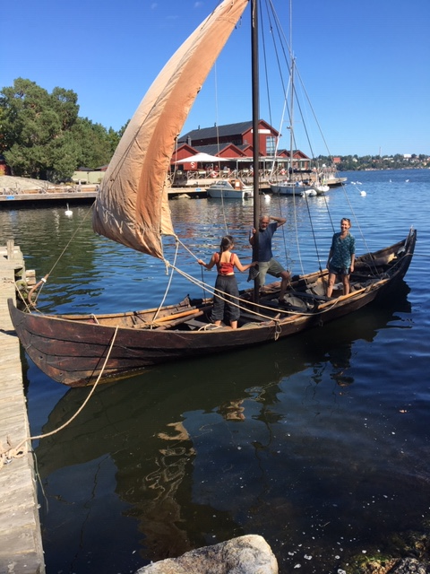

Slide 23
20 september Upptagning

Slide 24
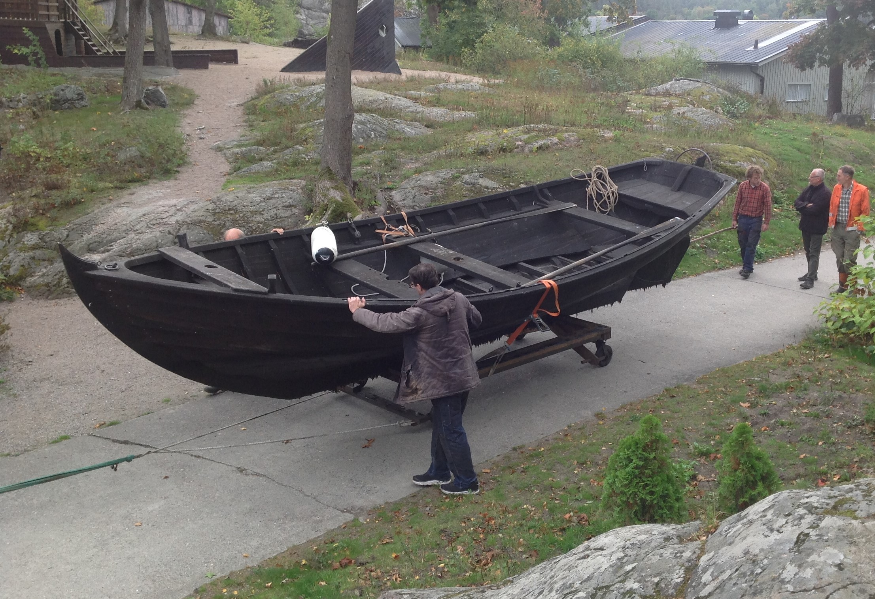

Slide 25
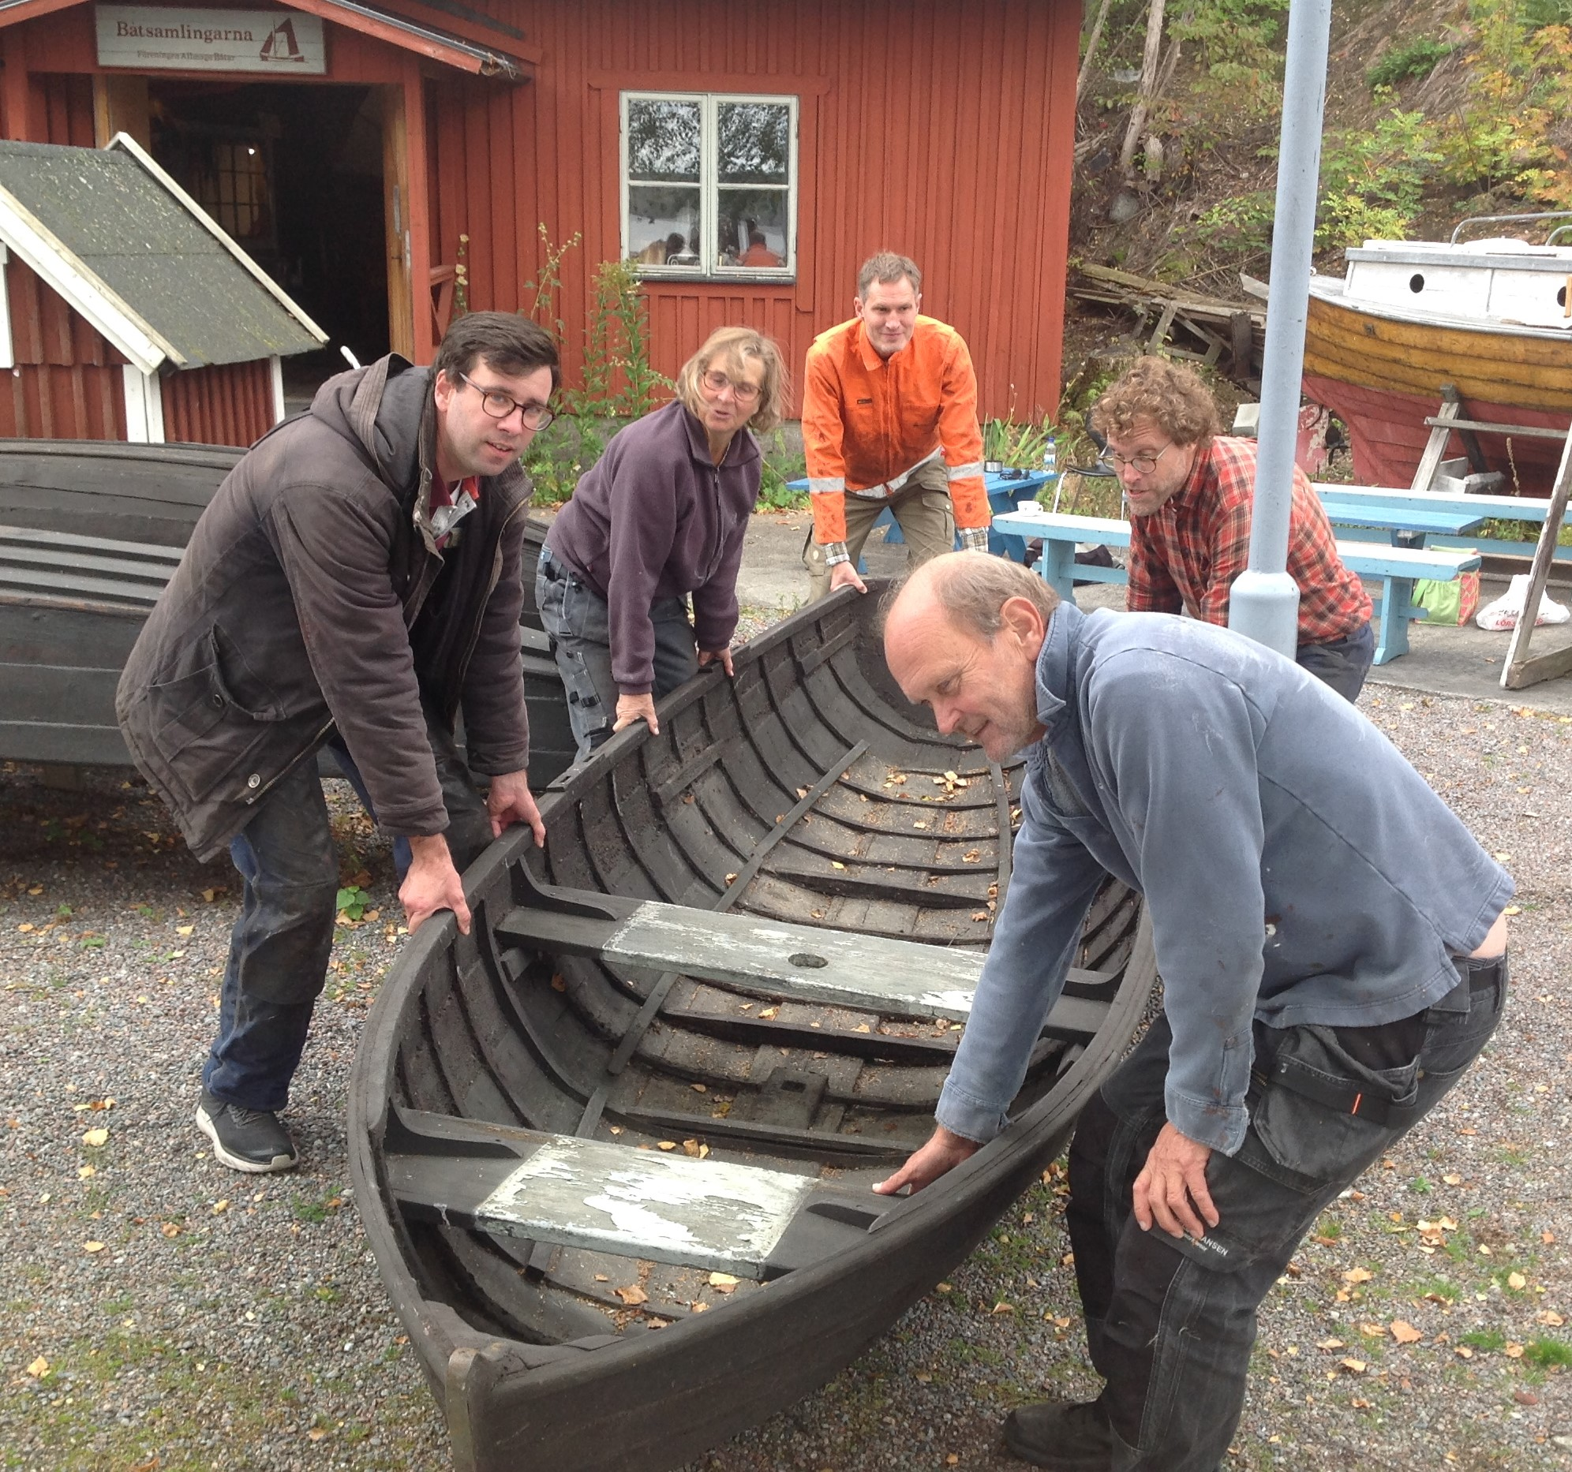

Slide 26
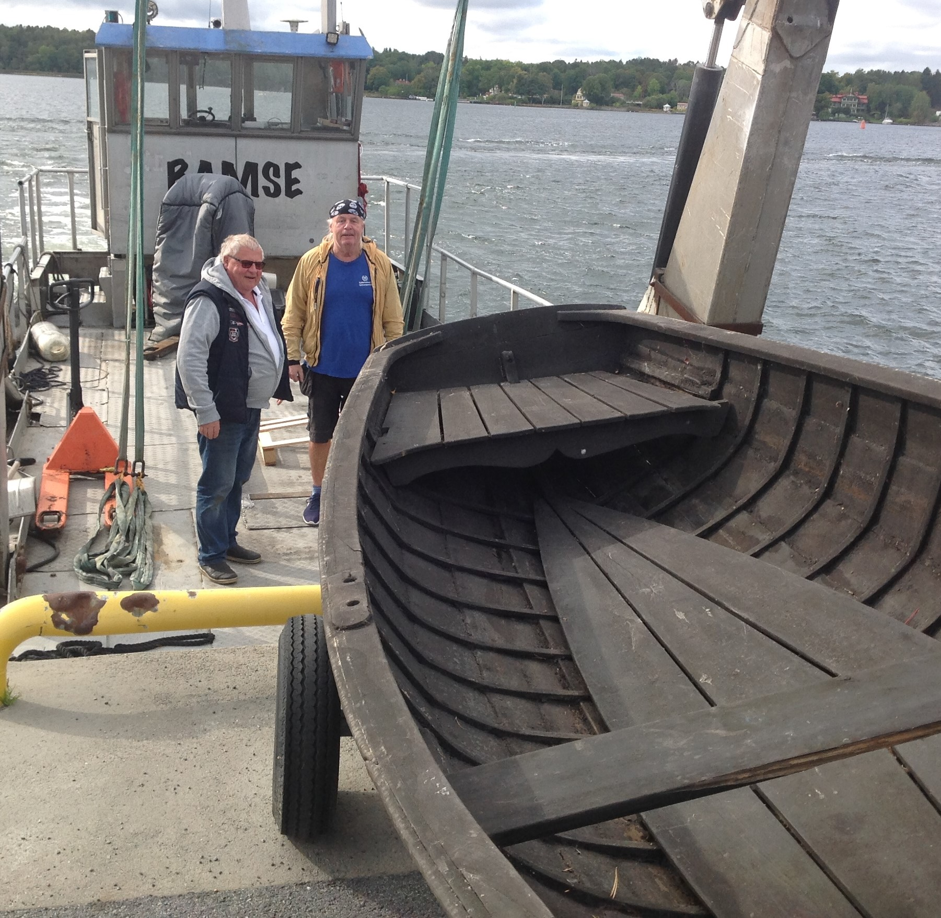
Birgit lämnades tillbaka till Rödlöga

Slide 27
6 december Laskbrickor på plats

Slide 28
Märkning av
pressar

Slide 29
Vi jobbar med föryngring.

